Slide 1

LỊCH SỬ 9
CHỦ ĐỀ: VIỆT NAM TỪ NĂM 1954 ĐẾN NĂM 1975 T2

Slide 2
III. MIỀN NAM ĐẤU TRANH CHỐNG CHẾ ĐỘ MĨ DIỆM GIỮ GÌN VÀ PHÁT TRIỂN LỰC LƯỢNG CÁCH MẠNG, TIẾN TỚI “ĐỒNG KHỞI” (1954- 1960)
2. Phong trào “Đồng khởi'’ (1959-1960):
a) Hoàn cảnh:
- Mĩ - Diệm ban đạo luật 10-59, chiến dịch “tố cộng", “diệt cộng", sắc lệnh “đặt cộng sản ngoài vòng pháp luật”, công khai chém giết những người vô tội khắp miền Nam …..
- Tháng 1/1959, Nghị quyết 15 của trung ương Đảng xác định: con đường cách mạng miền Nam là khởi nghĩa giành chính quyền về tay nhân dân, kết hợp lực lượng chính trị với lực lượng vũ trang.
b) Diễn biến:
- Nhân dân nổi dậy ở Bác Ái (2-1959), Trà Bồng (8-1959), lan ra khắp miền Nam thành cao trào “Đồng khởi” tiêu biểu nhất là ở Bến Tre (17-1-1960).

Slide 3
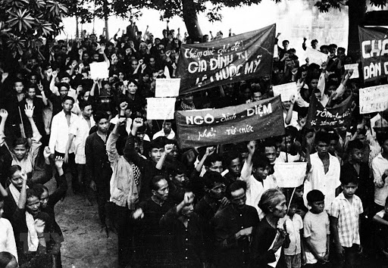
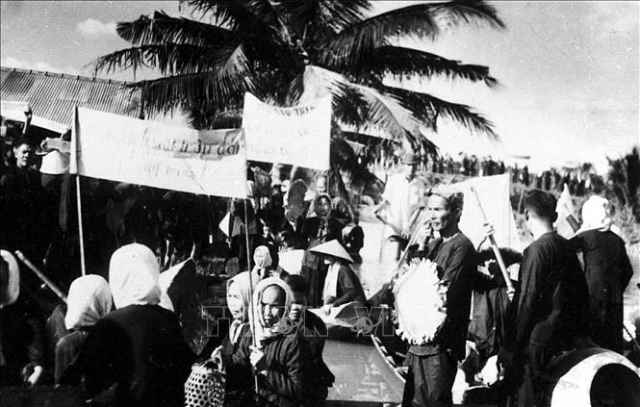
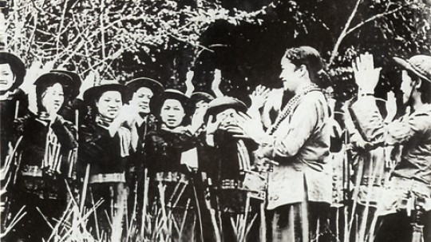
Phong trào “Đồng khởi” lan khắp miền Nam.

Slide 4
III. MIỀN NAM ĐẤU TRANH CHỐNG CHẾ ĐỘ MĨ DIỆM GIỮ GÌN VÀ PHÁT TRIỂN LỰC LƯỢNG CÁCH MẠNG, TIẾN TỚI “ĐỒNG KHỞI” (1954- 1960)
2. Phong trào “Đồng khởi'’ (1959-1960):
a) Hoàn cảnh:
b) Diễn biến:
- Nhân dân nổi dậy ở Bác Ái (2-1959), Trà Bồng (8-1959), lan ra khắp miền Nam thành cao trào “Đồng khởi” tiêu biểu nhất là ở Bến Tre (17-1-1960).
- “Đồng khởi” như nước vỡ bờ nhanh chóng lan ra khắp Nam Bộ, Tây Nguyên, Trung Bộ.
c) Ý nghĩa:

Slide 5



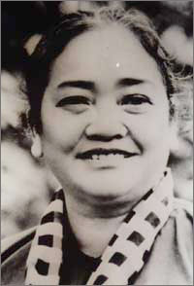

Đài tưởng niệm phong trào Đồng Khởi ngày nay.
Nữ tướng Nguyễn Thị Định, khởi xướng phong trào “ Đồng Khởi”.
5

Slide 6
III. MIỀN NAM ĐẤU TRANH CHỐNG CHẾ ĐỘ MĨ DIỆM GIỮ GÌN VÀ PHÁT TRIỂN LỰC LƯỢNG CÁCH MẠNG, TIẾN TỚI “ĐỒNG KHỞI” (1954- 1960)
2. Phong trào “Đồng khởi'’ (1959-1960):
a) Hoàn cảnh:
b) Diễn biến:
c) Ý nghĩa:
- Giáng đòn nặng nề vào chính sách thực dân mới của Mĩ ở miền Nam, làm lung lay tận gốc chính quyền tay sai Ngô Đình Diệm.
- Đánh dấu bước phát triển nhảy vọt của cách mạng miền Nam: chuyển cách mạng từ thế giữ gìn lực lượng sang thế tiến công.
- Ngày 20-12-1960, Mặt trận Dân tộc giải phóng miền Nam Việt Nam ra đời.

Slide 7
IV. MIỀN BẮC XÂY DỰNG BƯỚC ĐẦU CƠ SỞ VẬT CHẤT – KĨ THUẬT CỦA CHỦ NGHĨA XÃ HỘI (1961 – 1965).
1. Đại hội đại biểu toàn quốc lần thứ III của Đảng (9-1960):
a) Hoàn cảnh:
7

Slide 8
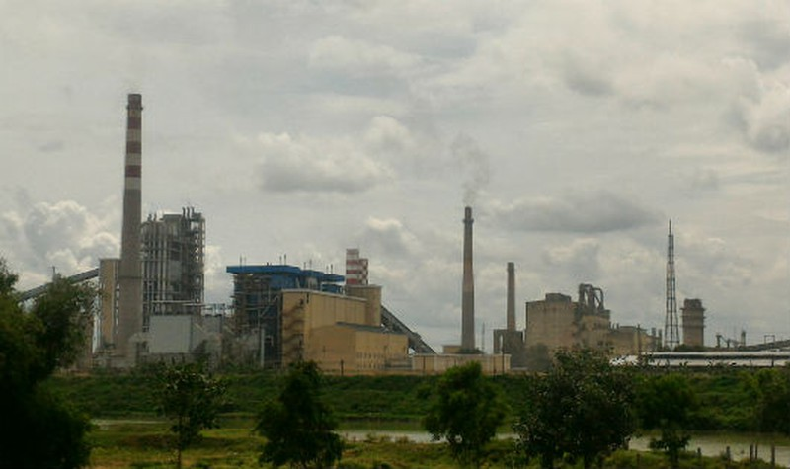
Nhà máy phân đạm Hà Bắc.

Slide 9
IV. MIỀN BẮC XÂY DỰNG BƯỚC ĐẦU CƠ SỞ VẬT CHẤT – KĨ THUẬT CỦA CHỦ NGHĨA XÃ HỘI (1961 – 1965).
1. Đại hội đại biểu toàn quốc lần thứ III của Đảng (9-1960):
a) Hoàn cảnh:
- Miền Bắc: giành được những thắng lợi quan trọng trong nhiệm vụ cải tạo và phát triển kinh tế.
- Miền Nam: cách mạng có bước nhảy vọt với phong trào “Đồng khởi”.
9

Slide 10
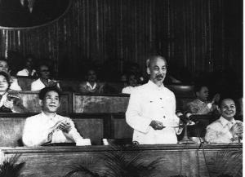
Đại hội đại biểu toàn quốc lần thứ III của Đảng
10

Slide 11
IV. MIỀN BẮC XÂY DỰNG BƯỚC ĐẦU CƠ SỞ VẬT CHẤT – KĨ THUẬT CỦA CHỦ NGHĨA XÃ HỘI (1961 – 1965).
1. Đại hội đại biểu toàn quốc lần thứ III của Đảng (9-1960):
a) Hoàn cảnh:
- Miền Bắc: giành được những thắng lợi quan trọng trong nhiệm vụ cải tạo và phát triển kinh tế.
- Miền Nam: cách mạng có bước nhảy vọt với phong trào “Đồng khởi”.
b) Nội dung:
- Tháng 9-1960, Đại hội đại biểu toàn quốc lần thứ III của Đảng họp tại Hà Nội.

Slide 12
IV. MIỀN BẮC XÂY DỰNG BƯỚC ĐẦU CƠ SỞ VẬT CHẤT – KĨ THUẬT CỦA CHỦ NGHĨA XÃ HỘI (1961 – 1965).
1. Đại hội đại biểu toàn quốc lần thứ III của Đảng (9-1960):
a) Hoàn cảnh:
b) Nội dung:
- Tháng 9-1960, Đại hội đại biểu toàn quốc lần thứ III của Đảng họp tại Hà Nội.
- Đại hội xác định mục tiêu, nhiệm vụ của từng miền:
+ Miền Bắc: tiến hành cách mạng xã hội chủ nghĩa.
+ Miền Nam: đẩy mạnh cách mạng dân tộc dân chủ nhân dân, giải phóng miền Nam, thống nhất nước nhà.

Slide 13
IV. MIỀN BẮC XÂY DỰNG BƯỚC ĐẦU CƠ SỞ VẬT CHẤT – KĨ THUẬT CỦA CHỦ NGHĨA XÃ HỘI (1961 – 1965).
1. Đại hội đại biểu toàn quốc lần thứ III của Đảng (9-1960):
a) Hoàn cảnh:
b) Nội dung:
c) Ý nghĩa:
- Nghị quyết của Đại hội là nguồn ánh sáng mới cho toàn Đảng, toàn dân xây dựng thắng lợi CNXH ở miền Bắc và đấu tranh thống nhất nước nhà ở miền Nam.

Slide 14
V. MIỀN NAM CHIẾN ĐẤU CHỐNG CHIẾN LƯỢC “CHIẾN TRANH ĐẶC BIỆT” CỦA MĨ (1961 – 1965)
1. Chiến lược “Chiến tranh đặc biệt” của Mĩ ở miền Nam

Slide 15
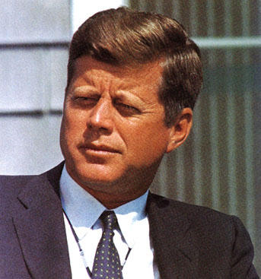
Tổng thống Mĩ Ken-nơ-đi, người đề ra “chiến tranh đặc biệt”.

Slide 16


Slide 17
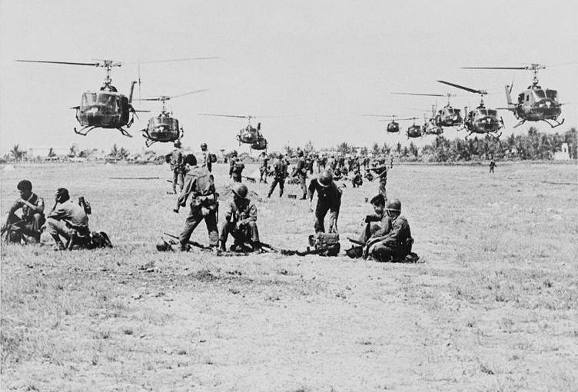
Mĩ ào ạt đầu tư vào chiến tranh Việt Nam, với phương tiện chiến tranh hiện đại

Slide 18

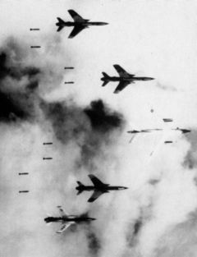
Mĩ ném bom bắn phá miền Bắc và phong tỏa vùng biển bằng không quân

Slide 19
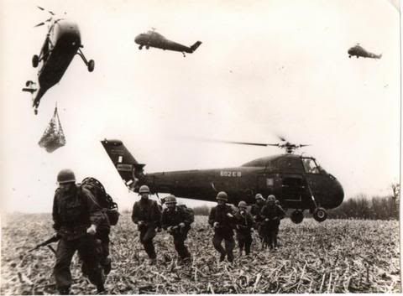


Trực thăng vận
Phương tiện chiến tranh hiện đại

Slide 20
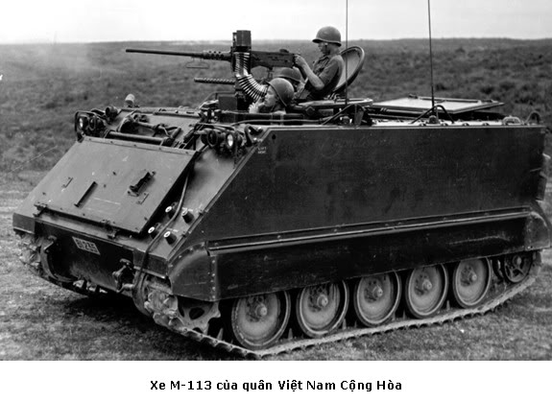

Slide 21
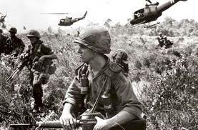
Hành quân càn quét dồn dân lập “Ấp chiến lược”

Slide 22
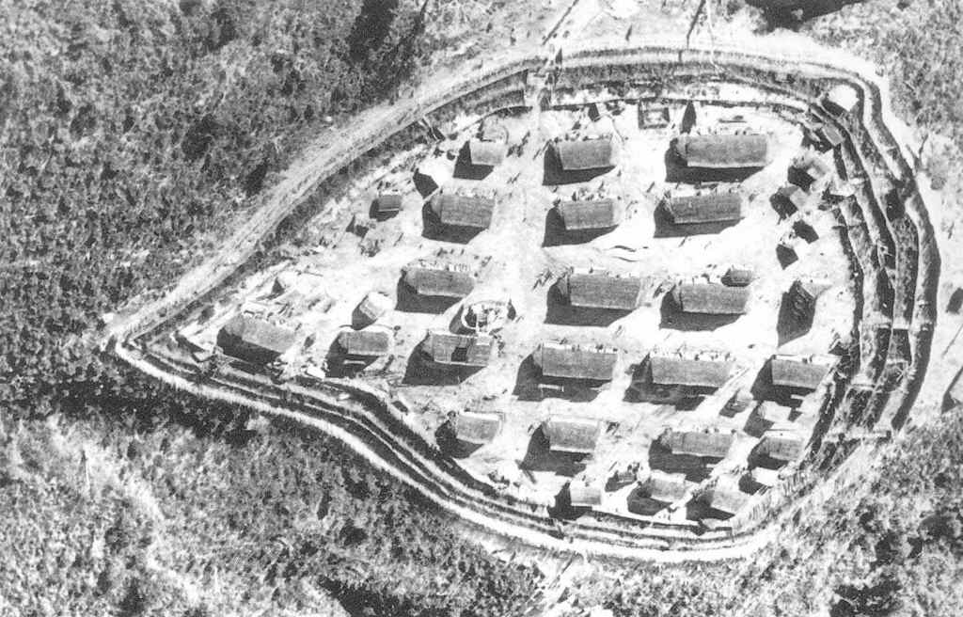
Ấp chiến lược nhìn từ trên không

Slide 23
1. Chiến lược “ Chiến tranh đặc biệt” của Mĩ ở miền Nam:
- Chiến lược “ Chiến tranh đặc biệt” – chiến lược chiến tranh xâm lược thực dân mới của Mĩ, được thực hiện bằng quân đội tay sai, do “cố vấn” Mĩ chỉ huy cùng vũ khí, trang bị kĩ thuật và phương tiện chiến tranh của Mĩ.
- Quân đội Sài Gòn mở các cuộc hành quân càn quét, tiêu diệt lực lượng cách mạng, tiến hành dồn dân lập “ ấp chiến lược”, nhằm tách dân khỏi cách mạng,…
- Phá hoại miền Bắc, phong tỏa biên giới…..

Slide 24
V. MIỀN NAM CHIẾN ĐẤU CHỐNG CHIẾN LƯỢC “CHIẾN TRANH ĐẶC BIỆT” CỦA MĨ (1961 – 1965)
1. Chiến lược “Chiến tranh đặc biệt” của Mĩ ở miền Nam
2. Chiến đấu chống chiến lược “Chiến tranh đặc biệt” của Mĩ.

Slide 25
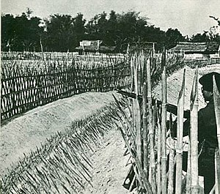
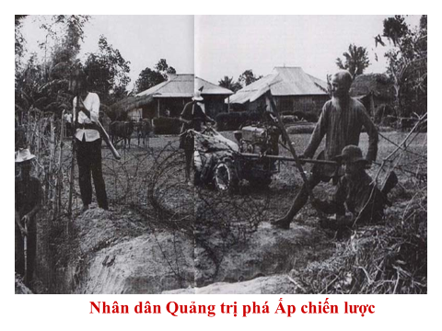
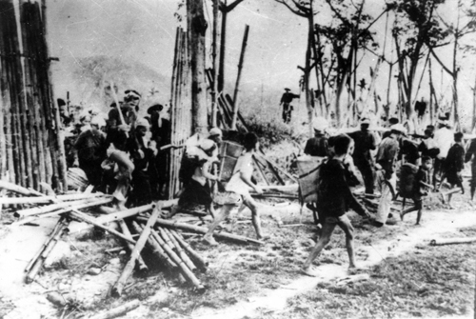
Ấp chiến lược mà Mĩ lập nên ở miền Nam
nhân dân phá “Ấp chiến lược”.

Slide 26
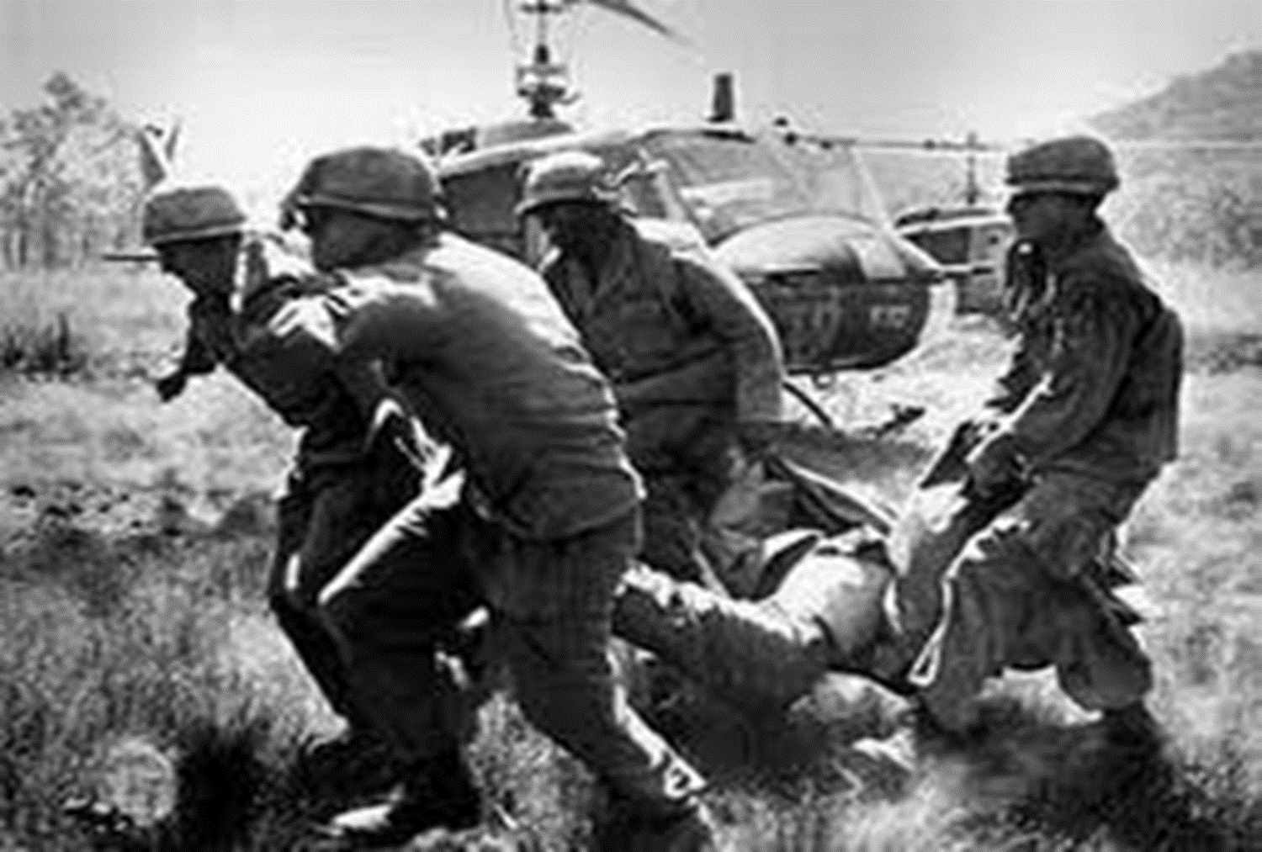
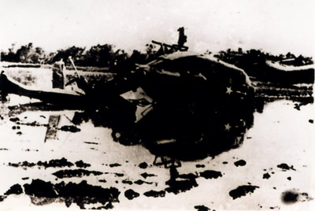
Máy bay địch bị bắn hạ tại Ấp Bắc (1/1963)
Nguỵ quân rút chạy

Slide 27
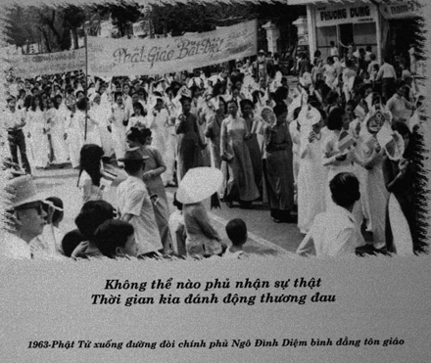
Tăng ni, phật tử biểu tình phản đối chính quyền Ngô Đình Diệm

Slide 28

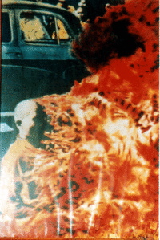
Vào ngày Phật Đản năm 1963 (nhằm 8/5)
Hoà thượng Thích Quảng Đức toạ thiền
tự thiêu vì đạo pháp

Slide 29
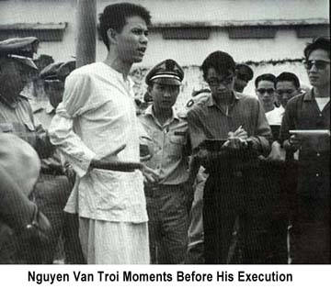
Có những phút làm nên lịch sử
Có những con người hóa thành bất tử.
Có những lời hơn mọi bài ca
Có những con người như chân lý sinh ra.

Slide 30
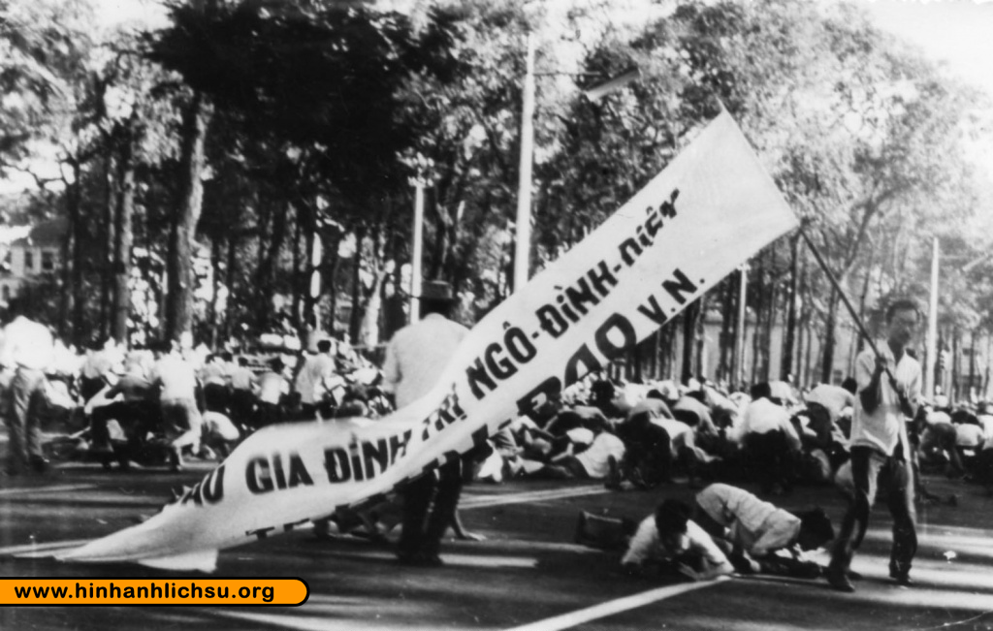
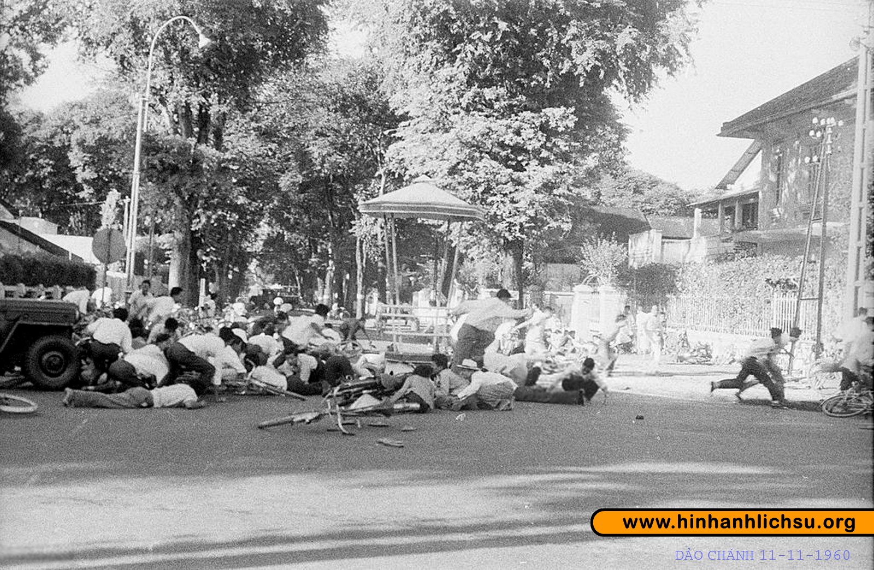
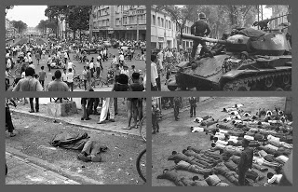
Cuộc đảo chính lật đổ Ngô Đình Diệm (1/11/1963)

Slide 31
Luyện tập và vận dụng
Mục tiêu cơ bản của chiến lược “Chiến tranh đặc biệt” là gì?
A. “Bình định” miền Nam trong vòng 8 tháng.
B. “Bình định” miền Nam trong vòng 18 tháng.
C. “Bình định” miền Nam có trọng điểm.
D. “Bình định” trên toàn miền Nam.

Slide 32
Trong “Chiến lược chiến tranh đặc biệt” (1961-1965) ở miền Nam Việt Nam, Mĩ và chính quyền Sài Gòn không thực hiện biện pháp nào dưới đây?
A. Triển khai hoạt động chống phá miền Bắc.
B. Tiến hành các cuộc tấn công càn quét.
C. Mở những cuộc hành quân “tìm diệt”
D. Tiến hành dồn dân lập “ấp chiến lược”

Slide 33
Thắng lợi quân sự của ta mở đầu trong việc đánh bại chiến lược “Chiến tranh đặc biệt” là thắng lợi nào?
A. Chiến thắng An Lão.
B. Chiến thắng Ba Gia.
C. Chiến thắng Ấp Bắc.
D. Chiến thắng Bình Giã.

Slide 34
Thời gian | Sự kiện tiêu biểu
1962
2/1/1963
8/5/1963
11/6/1963
16/6/1963
1/11/1963
Giữa 1965
Ta đánh bại nhiều cuộc càn quét của quân đội Sài Gòn.
chiến thắng Ấp Bắc
2 vạn tăng ni phật tử Huế biểu tình
Hoà thượng Thích Quảng Đức tự thiêu, phản đối chế độ
70 vạn nhân dân Sài Gòn biểu tình, phản đối chế độ Diệm
Đảo chính anh em Diệm, Nhu
“Chiến tranh đặc biệt” của Mĩ thất bại

Slide 35
Dặn dò
Các em về nhà học bài cũ
Chuẩn bị bài học sau theo nội dung SGK
Sưu tầm những hình ảnh liên quan đến bài học sau.

